Slide 1
Классификация выражений лиц с детектированием эмоций в речи
Факультет информатики, математики и компьютерных наук
Программная Инженерия
Нижний Новгород
2026
Научный руководитель:
к.т.н., доцент, кафедра информационных систем и технологий НИУ ВШЭ – Нижний Новгород
Савченко Людмила Васильевна
Рецензент:
приглашенный преподаватель базовой кафедры группы компаний «MERA»
Лемайкина Елена Александровна
Выполнил студент группы 22ПИ-1:
Канделов Дамир Русланович

Slide 2


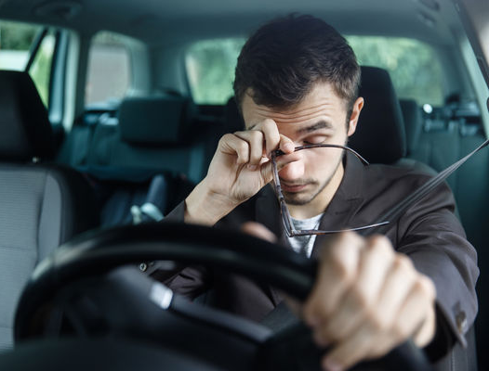

Факультет информатики, математики и компьютерных наук
Классификация выражений лиц с детектированием эмоций в речи
Канделов Дамир Русланович
Группа: 22ПИ-1
Эмоции в человеко-машинном взаимодействии
Понимание эмоционального состояния человека позволяет компьютерным системам получать больше информации о состоянии человека, а также отвечать более естественным образом. Это может быть полезно в:
Виртуальные ассистенты
Мониторинг обслуживания
клиентов
Контроль состояния
водителя
Актуальность
Текущие архитектуры для распознавания эмоций тяжелые, ресурсозатратные или имеют низкие метрики качества, что приводит к высокой стоимости использования таких систем. В данной работе я представляю новую, более эффективную и менее ресурсозатратную каскадную архитектуру.
Практическая потребность
Отсутствие в литературе каскадных MER систем с аудиогейтом
Необходимость в прозрачной методологии оценки качества
Возможность значительного сокращения вычислительных затрат без потери качества

Slide 3
Факультет информатики, математики и компьютерных наук
Классификация выражений лиц с детектированием эмоций в речи
Канделов Дамир Русланович
Группа: 22ПИ-1
Цель работы
Разработка и экспериментальная оценка двухстадийной мультимодальной системы распознавания эмоций, снижающей вычислительные затраты без значимой потери точности классификации.
Задачи
Анализ подходов к распознаванию эмоций по речи (SER), выражениям лиц (FER) и по обеим модальностям (MER).
Поиск возможностей оптимизации за счёт последовательной обработки аудио и видео
Подготовка данных: анализ, выбор и предобработка датасетов.
Разработка аудиогейта и сравнение подходов по качеству, скорости и весу моделей.
Построение видео-классификатора: выбор экстрактора признаков и модели-классификатора.
Сборка двухстадийного пайплайна: объединение аудиогейта и классификатора по аудио и видео в одну архитектуру.
Бенчмарк для сравнения нашей архитектуры по качеству, времени и памяти против лучших современных моделей.
Реализация примера применения архитектуры в реальном времени.

Slide 4
Факультет информатики, математики и компьютерных наук
Классификация выражений лиц с детектированием эмоций в речи
Канделов Дамир Русланович
Группа: 22ПИ-1
Аналитический обзор литературы
Эволюция подходов к распознаванию эмоций
1
Классические методы
2
Глубокое обучение
3
SSL-трансформеры
4
Мультимодальность
Ручной подбор признаков
Просодика и мел-частотные кепстральные коэффициенты (MFCC), SVM
FER: каскады Хаара, Гистограмма направленных градиентов (HOG)
CNN извлекают признаки автоматически
Отказ от ручного проектирования признаков
Рост точности FER и SER
Wav2Vec 2.0, DistilHuBERT
Предобучение на больших корпусах
Высокая точность, но тяжёлые
Объединение речи, мимики и текста (MER)
Стратегии слияния модальностей
Устойчивость к шуму одной из них
Вывод: точные мультимодальные модели вычислительно тяжелы — отсюда потребность в лёгких, каскадных решениях для устройств с ограниченными ресурсами.

Slide 5
Факультет информатики, математики и компьютерных наук
Классификация выражений лиц с детектированием эмоций в речи
Канделов Дамир Русланович
Группа: 22ПИ-1
Датасеты и аугментация
Используемые датасеты
Офлайн-аугментации
Ryerson Audio-Visual Database of Emotional Speech and Song (RAVDESS)
1440 аудиовизуальных записей
24 профессиональных актера 8 эмоций Источник для видео-модели и гейта
Аудио:
AddGaussianSNR — гауссовский шум, SNR 5–25 дБ
Shift — временной сдвиг ±1 с
Gain — громкость −9…+6 дБ
TimeStretch — растяжение/сжатие ×0,9–1,1
PitchShift — сдвиг тона ±2 полутона
2. Crowd-sourced Emotional Multimodal Actors Dataset (CREMA-D)
7442 видео
91 актёр, 48 мужчин и 43 женщины, добровольцы 6 эмоций Расширяет аудио-данные для гейта
Видео:
RandomResizedCrop — случайная обрезка, масштаб 0,85–1,0
HFlip — зеркальное отражение
ColorJitter — яркость / контраст / насыщенность
GaussianBlur — размытие по Гауссу
RandomErasing — случайное стирание (cutout)
3. Interactive emotional dyadic motion capture database (IEMOCAP)
12 часов записанных диалогов (5 сессий)
Спонтанные импровизации, а также диалоги по заранее написанному сценарию
10 актеров: 5 мужчин и 5 женщин 4 класса: neutral, happy, sad, angry

Slide 6
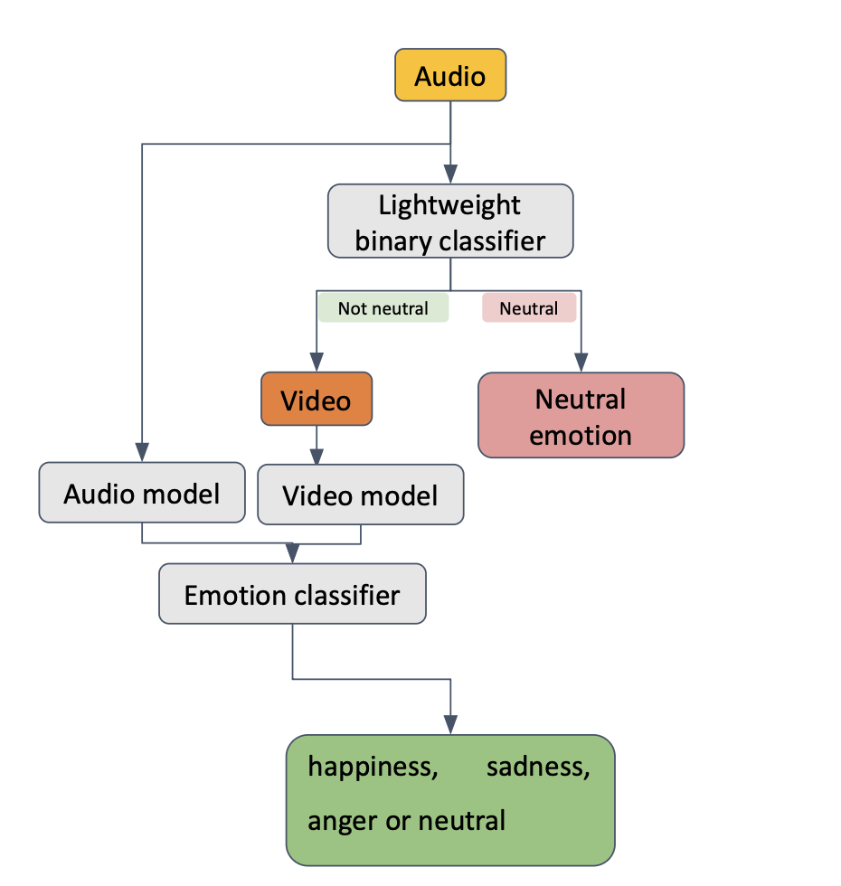
Факультет информатики, математики и компьютерных наук
Классификация выражений лиц с детектированием эмоций в речи
Канделов Дамир Русланович
Группа: 22ПИ-1
Общая архитектура предлагаемого решения
Двухстадийная каскадная архитектура с ранним решением об активации видео ветви
Лёгкий бинарный классификатор на входе фильтрует нейтральную речь
Обработка видео и бимодальный классификатор запускаются только для эмоциональной речи
Возврат метки «нейтрально» без запуска детектора лиц и видео-ветви
Предлагаемая архитектура

Slide 7
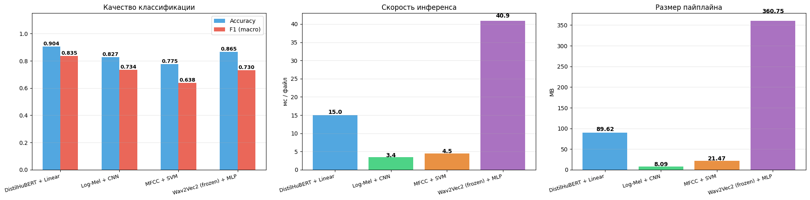
Факультет информатики, математики и компьютерных наук
Классификация выражений лиц с детектированием эмоций в речи
Канделов Дамир Русланович
Группа: 22ПИ-1
Выбор аудиогейта
Сравнивались 4 бинарных аудио классификатора «нейтрально / не нейтрально».
MelCNN — лог-мел спектограмма + сверточная нейронная сеть; лучший баланс, самый лёгкий (8 МБ) и быстрый (3,4 мс)
DistilHuBERT + Linear — замороженный SSL-энкодер; самое высокое качество (0,904), но 90 МБ
Wav2Vec 2.0 + Многослойный перцептрон (MLP) — замороженный wav2vec 2.0; низкий recall (0,51), 360 МБ, медленный
MFCC + SVM — классический бейзлайн; заметно слабее, низкие метрики качества
Метрики сравнения аудио моделей (RAVDESS + CREMA-D)
Выбран MelCNN — лучший баланс качества и скорости (0,827 acc / 0,734 F1; 3,4 мс; 8,1 МБ).

Slide 8
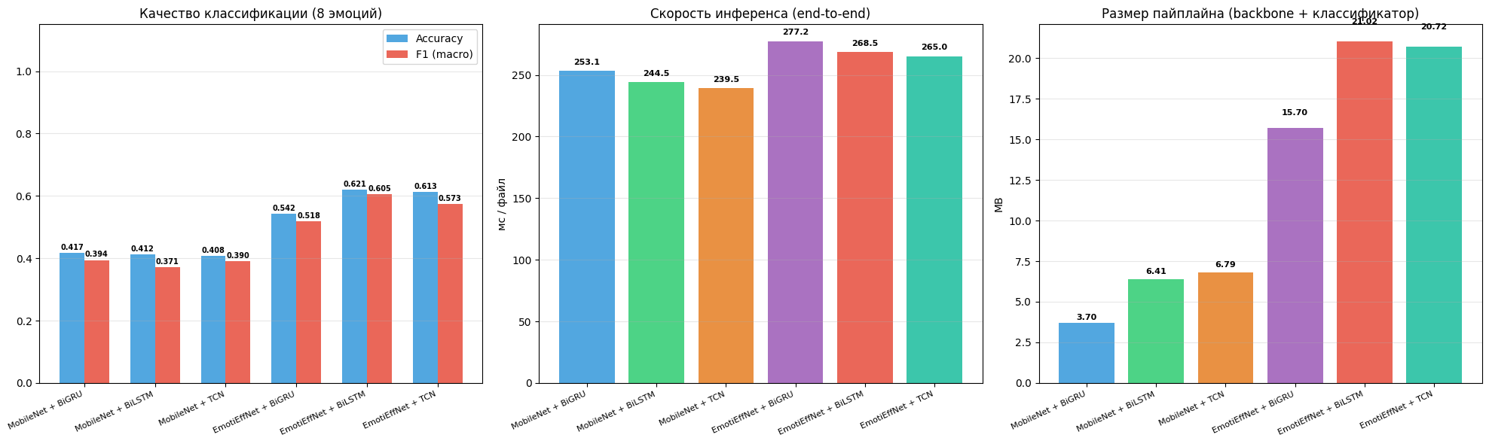
Факультет информатики, математики и компьютерных наук
Классификация выражений лиц с детектированием эмоций в речи
Канделов Дамир Русланович
Группа: 22ПИ-1
Выбор видео-модели
Сравнивались 6 конфигураций «бэкбон × агрегатор» на RAVDESS. Выбран EmotiEffNet + BiLSTM (0,683 acc / 0,671 F1).
Бэкбоны (извлечение признаков лица)
MobileNetV3-Small — лёгкий мобильный бэкбон; заметно слабее
EmotiEffNet — EfficientNet-B0, дообучен на AffectNet; точнее всех
Модели классификаторы эмоций (16 кадров)
BiLSTM — двунаправленный LSTM; выбран в каскад
BiGRU — облегчённый аналог; качество сопоставимо
TCN — временные свёртки; ниже по качеству
Метрики сравнения видео моделей (RAVDESS)

Slide 9
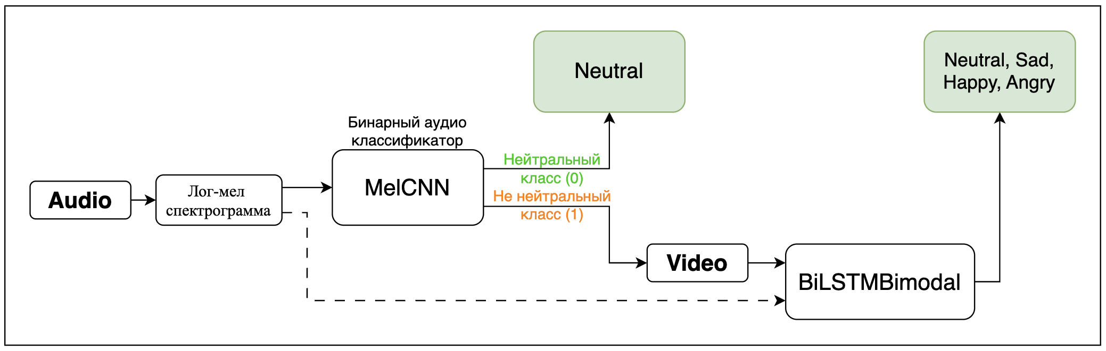
Факультет информатики, математики и компьютерных наук
Классификация выражений лиц с детектированием эмоций в речи
Канделов Дамир Русланович
Группа: 22ПИ-1
Итоговая архитектура системы
Архитектура предлагаемой системы
MelCNN-гейт отсеивает нейтральные реплики; при эмоциональной речи активируется бимодальная голова BiLSTMBimodal. Лог-мел спектрограмма переиспользуется гейтом и аудио-веткой.

Slide 10
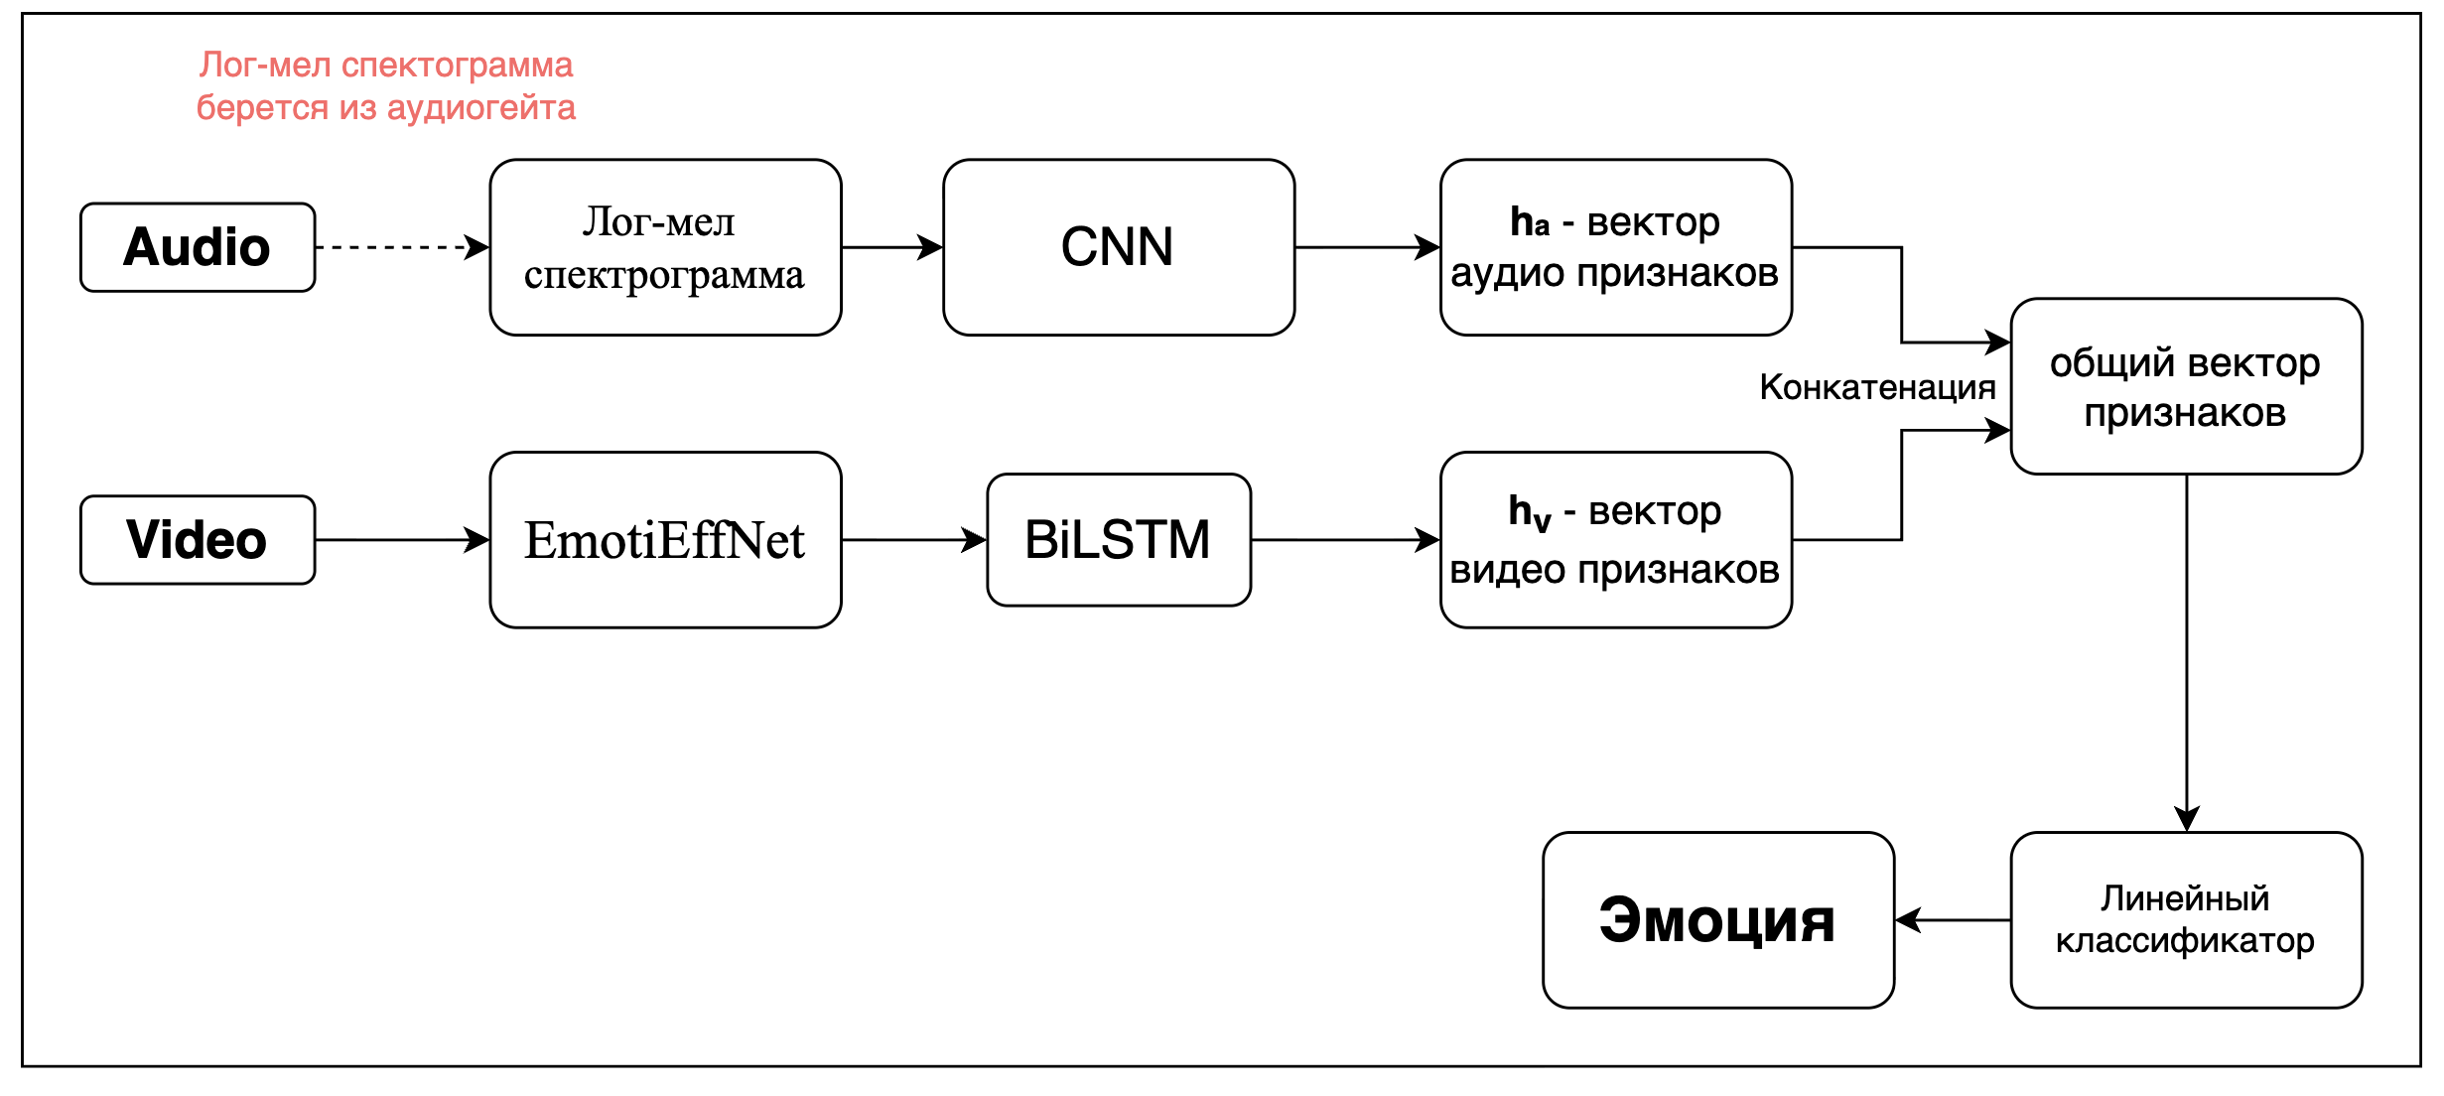
Факультет информатики, математики и компьютерных наук
Классификация выражений лиц с детектированием эмоций в речи
Канделов Дамир Русланович
Группа: 22ПИ-1
Бимодальная голова
Аудио- и видео-признаки извлекаются раздельно, конкатенируются в общий вектор и подаются в линейный классификатор на 4 класса. Аудио-ветка повторяет MelCNN, видео-ветка — EmotiEffNet + BiLSTM.
BiLSTMBimodal

Slide 11
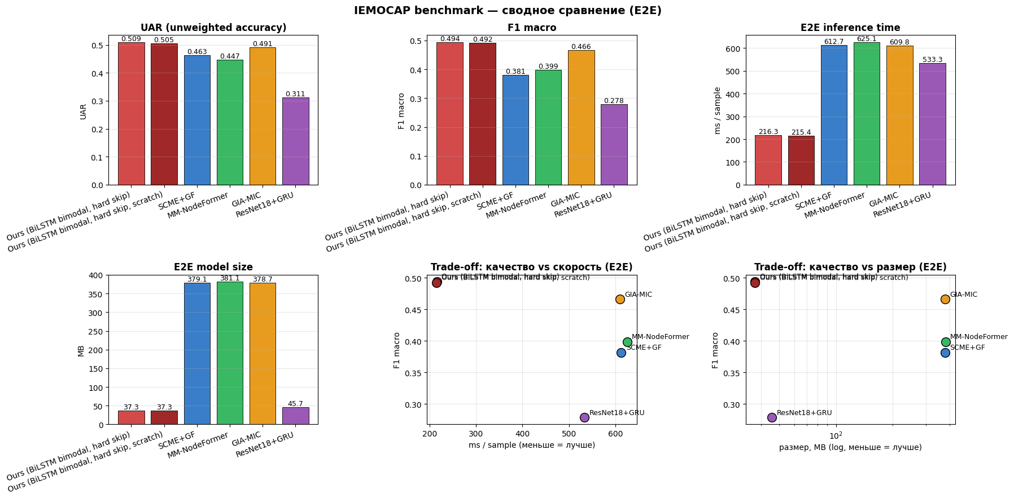
Факультет информатики, математики и компьютерных наук
Классификация выражений лиц с детектированием эмоций в речи
Канделов Дамир Русланович
Группа: 22ПИ-1
Эффективность и итоговое сравнение
Предложенная модель достигает следующих метрик качества: UAR 0,509 и Macro-F1 0,494 при размере всего 37,3 МБ и времени 216 мс. Конкуренты на Wav2Vec2 — ~379 МБ и ~610 мс при более низком качестве.
Результаты бенчмарка на датасете IEMOCAP

Slide 12
Факультет информатики, математики и компьютерных наук
Классификация выражений лиц с детектированием эмоций в речи
Канделов Дамир Русланович
Группа: 22ПИ-1
Пример применения архитектуры в реальном времени
Прототип повторяет логику финальной модели и работает в три параллельных потока:
Аудио-поток
Видео-поток
Поток инференса
• Непрерывно опрашивает микрофон • Silero VAD сегментирует речь на отдельные фразы • Накопление в буфере
• Читает кадры с веб-камеры в фоне • Кольцевой буфер ~3 секунды • Готов к выборке 16 кадров
• Запускается при завершении фразы • Каскадный инференс (гейт → голова) • Флаг processing против гонок
Производительность: нейтральные фразы — менее 10 мс, эмоциональные — 60–110 мс на Apple M1 Pro (MPS), без потери плавности интерфейса.
Ограничения: нет очереди фраз; возможное расхождение аудио- и видео-окон; обработка одного лица; упрощённый fallback детекции; чувствительность к освещению.

Slide 13
Факультет информатики, математики и компьютерных наук
Классификация выражений лиц с детектированием эмоций в речи
Канделов Дамир Русланович
Группа: 22ПИ-1
Заключение
Проанализированы современные подходы SER, FER и MER; выявлено их ключевое ограничение — высокая вычислительная сложность при параллельной обработке модальностей.
Разработана оригинальная двухстадийная каскадная архитектура с лёгким аудиогейтом MelCNN, отсеивающим нейтральные реплики.
Реализовано переиспользование одной лог-мел спектрограммы в гейте и аудио-ветви — отказ от тяжёлых энкодеров, итоговый размер 37 МБ.
Полученные результаты имеют как практическую, так и исследовательскую ценность. Код доступен на GitHub: github.com/Kaparya/Classification-of-Facial-Expressions
Построен единый воспроизводимый LOSO-бенчмарк на IEMOCAP: UAR 0,5094 — лучший результат среди 6 моделей.
Реализован потоковый real-time прототип: нейтральные фразы обрабатываются менее чем за 10 мс, эмоциональные — за 60–110 мс.

Slide 14
Факультет информатики, математики и компьютерных наук
Классификация выражений лиц с детектированием эмоций в речи
Канделов Дамир Русланович
Группа: 22ПИ-1
Спасибо за внимание!

Slide 16
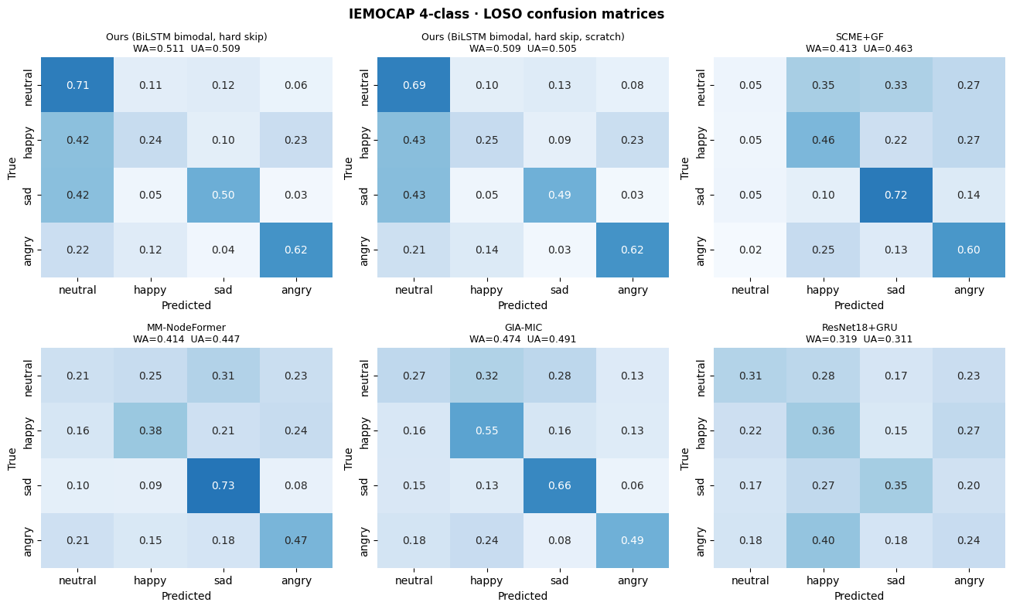
Факультет информатики, математики и компьютерных наук
Классификация выражений лиц с детектированием эмоций в речи
Канделов Дамир Русланович
Группа: 22ПИ-1
Матрицы ошибок на IEMOCAP
Наша модель уверенно распознаёт neutral (0,71) и angry (0,62); основная ошибка — путаница happy ↔ angry (excited объединён с happy). Трансформерные конкуренты лучше на happy, но слабее на neutral.
Матрица ошибок нашей архитектуры (IEMOCAP)

Slide 17
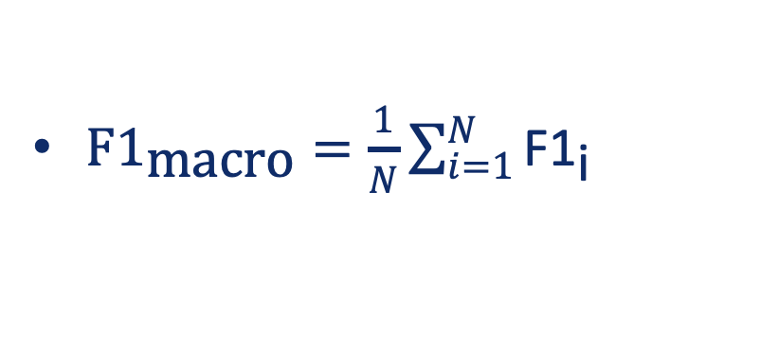
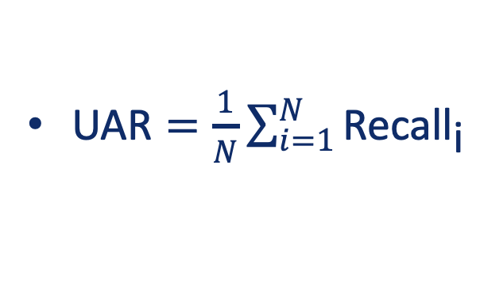


Факультет информатики, математики и компьютерных наук
Классификация выражений лиц с детектированием эмоций в речи
Канделов Дамир Русланович
Группа: 22ПИ-1
Используемые метрики качества
$\text{Recall}=\frac{\text{TP}}{\text{TP}+\text{FN}}$
$\text{Accuracy}=\frac{\text{TP}+\text{TN}}{\text{TP}+\text{TN}+\text{FP}+\text{FN}}$
$\text{UAR}=\frac{1}{N}\sum_{i=1}^{N}{\text{Recal}{\text{l}}_{\text{i}}}$
UAR позволяет объективно оценить качество модели на несбалансированных данных
${F1}_{\text{macro}}=\frac{1}{N}\sum_{i=1}^{N}{{\text{F}\text{1}}_{\text{i}}}$

Slide 18
Факультет информатики, математики и компьютерных наук
Классификация выражений лиц с детектированием эмоций в речи
Канделов Дамир Русланович
Группа: 22ПИ-1
Используемые в итоговом сравнении модели
Таблица 7. Сравнительная характеристика моделей бенчмарка
Модель | Расшифровка | Модальность | Число параметров | Инициализация | Год публикации
Ours (BiLSTM bimodal) | MelCNN + BiLSTMBimodal предобученная | Аудио + Видео | 5.72M | Предобученная | 2026
Ours (scratch) | MelCNN + BiLSTMBimodal не предобученная | Аудио + Видео | 5.72M | Случайная | 2026
GIA-MIC | Gated Interactive Attention with Modality-Invariant Learning Constraints | Аудио + Видео | 0.84M | Случайная | 2025
SCME+GF | Sparse Cross-Modal Encoder + Gated Fusion | Аудио + Видео | 0.97M | Случайная | 2024
MM-NodeFormer | Multimodal Node-Former | Аудио + Видео | 1.49M | Случайная | 2024
ResNet18+GRU | Residual Network (18 layers) + Gated Recurrent Unit | Видео | 0.81M | Случайная | -

Slide 19
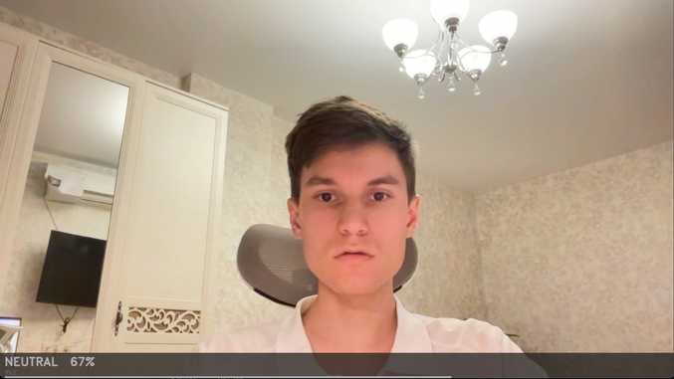
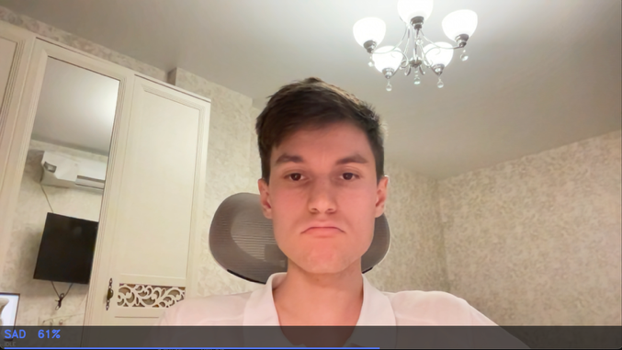
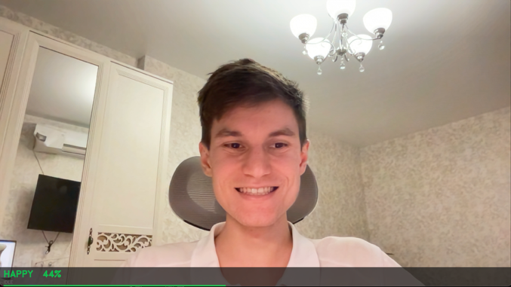
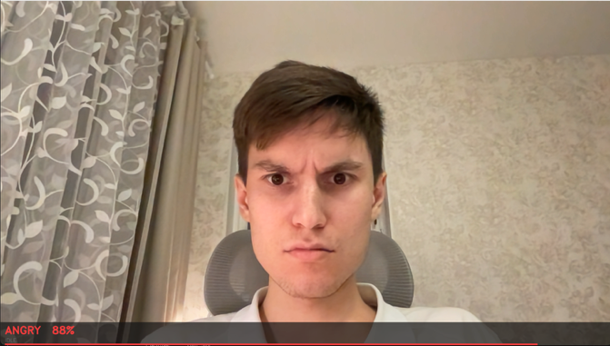
Факультет информатики, математики и компьютерных наук
Классификация выражений лиц с детектированием эмоций в речи
Канделов Дамир Русланович
Группа: 22ПИ-1
Пример работы прототипа реального времени
Real-time прототип

